Slide 1

VietFactCheck: Hệ thống kiểm chứng tin tức tiếng Việt
Trường đại học Khoa học Tự nhiên – ĐHQG TPHCM
Sinh viên thực hiện
22127390 - Nguyễn Văn Lê Bá Thành
22127280 - Đoàn Đặng Phương Nam
Giảng viên hướng dẫn
Thầy Nguyễn Trường Sơn
Thầy Nguyễn Tiến Huy

Slide 2
Mục lục
01
02
04
Giới thiệu
Phương pháp
03
Thực nghiệm
Demo

Slide 3
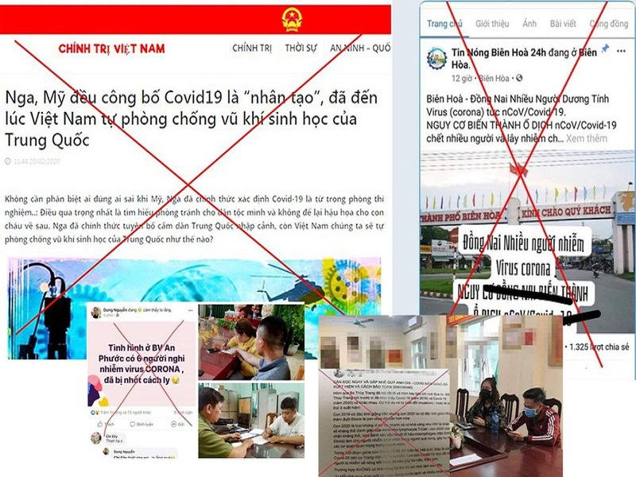

Giới thiệu
Bối cảnh
Tin giả và tin sai sự thật đang lan truyền mạnh mẽ trên mạng xã hội và các kênh truyền thông ở Việt Nam.

Slide 4
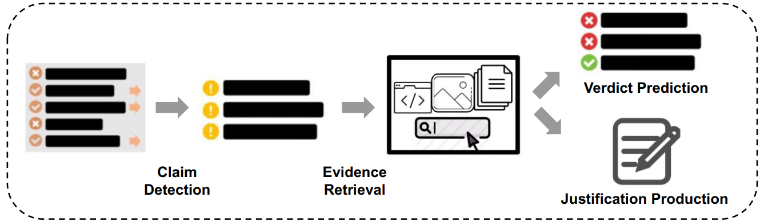
Giới thiệu
Mục tiêu
Thiết kế và triển khai một hệ thống hỗ trợ kiểm tra tính xác thực của tin tức tiếng Việt, tích hợp NLP và các kỹ thuật học máy.
Tác giả Guo cùng đồng nghiệp đã đề xuất một hệ thống kiểm tra tính xác thực của một văn bản ở hội nghị TACL 2022 bao gồm các thành phần:

Slide 5
Phương pháp
Động lực
Các công trình nghiên cứu về fact-checking đang dần nở rộ ở Việt Nam
Duong et al. (2023): Khai thác đồ thị tri thức trong tác vụ xác thực claim
ViWikiFC (2024): Dựa trên tri thức của Wikipedia
ViFactCheck (2025): Benchmark đầu tiên do con người gán nhãn, đa lĩnh vực
Tuy nhiên
Phần lớn các công trình chỉ nghiên cứu ở các tác vụ xác thực claim với các bằng chứng đã được xác thực.
Chưa phản ánh đúng kịch bản thực tế.
Retrieval & Evidence Selection vẫn chưa được nghiên cứu đầy đủ trong bối cảnh tiếng Việt.

Slide 6
Phương pháp
Mô hình đề xuất
Xây dựng VietFactCheck – hệ thống end-to-end hoàn chỉnh gồm:
Claim Detection
Document Retrieval
Evidence Selection
Claim Verification
Tập trung cải thiện khả năng truy vấn bằng hybrid retrieval + cross-encoder reranking
Hướng tới ứng dụng thực tế, chạy được trên phần cứng phổ thông và triển khai web

Slide 7


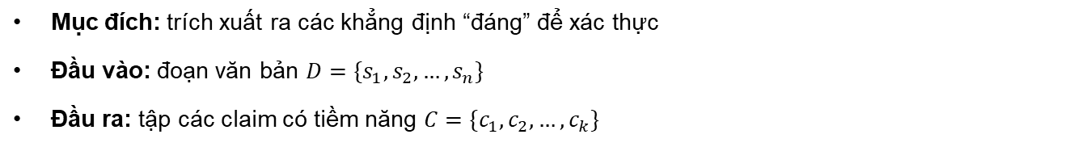
Phương pháp
Module Claim Detection
Mục đích: trích xuất ra các khẳng định “đáng” để xác thực
Đầu vào: đoạn văn bản $D=\{s_{1}, s_{2},…,s_{n}\}$
Đầu ra: tập các claim có tiềm năng $C=\{c_{1},c_{2},…,c_{k}\}$
Heuristic based
Transformer based

Slide 8
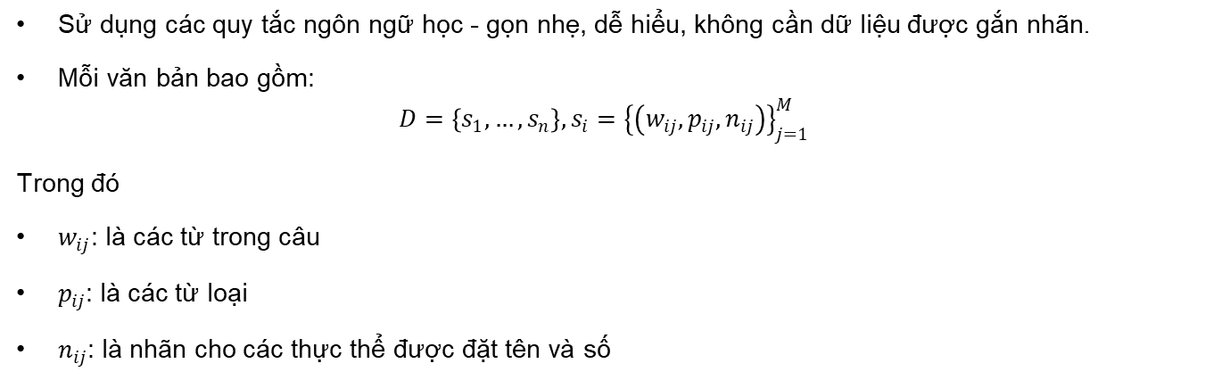
Phương pháp
Heuristic based Claim Detection
Sử dụng các quy tắc ngôn ngữ học - gọn nhẹ, dễ hiểu, không cần dữ liệu được gắn nhãn.
Mỗi văn bản bao gồm:
$$D=\left\{s_{1},…,s_{n}\right\}, s_{i}={\left\{\left(w_{ij},p_{ij},n_{ij}\right)\right\}}_{j=1}^{M}$$
Trong đó
$w_{ij}$: là các từ trong câu
$p_{ij}$: là các từ loại
$n_{ij}$: là nhãn cho các thực thể được đặt tên và số

Slide 9



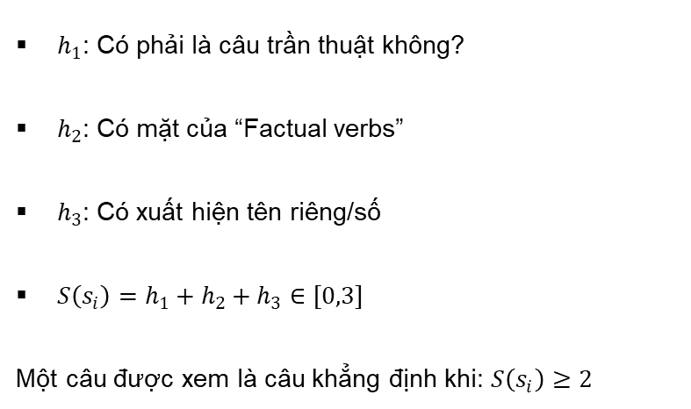
Phương pháp
Heuristic based Claim Detection
Cách xác định một câu khẳng định:
$h_{1}$: Có phải là câu trần thuật không?
$h_{2}$: Có mặt của “Factual verbs”
$h_{3}$: Có xuất hiện tên riêng/số
$S\left(s_{i}\right)=h_{1}+h_{2}+h_{3}∈[0,3]$
Một câu được xem là câu khẳng định khi: $S\left(s_{i}\right)≥2$

Slide 10
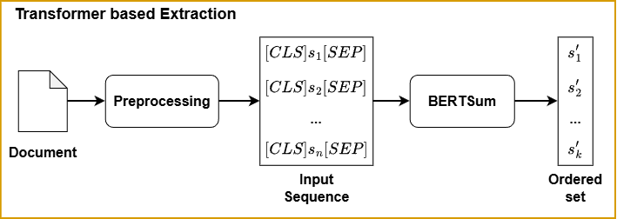
Phương pháp
Transformer based Claim Detection
Dùng mô hình BERTSum được tiền huấn luyện trên bộ dữ liệu CNN/DailyMail dataset.
Tận dụng đặc tính của mô hình cho tác vụ tổng hợp (Extractive Summarization) nhằm tìm ra các câu quan trọng trong văn bản

Slide 11
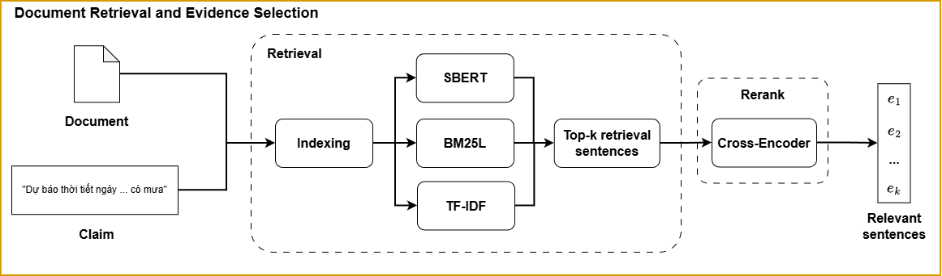
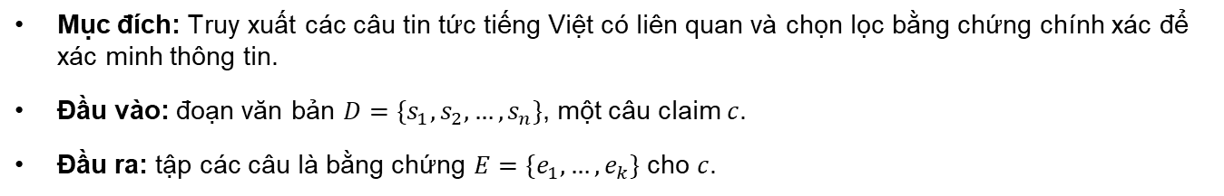
Phương pháp
Module Evidence Retrieval
Mục đích: Truy xuất các câu tin tức tiếng Việt có liên quan và chọn lọc bằng chứng chính xác để xác minh thông tin.
Đầu vào: đoạn văn bản $D=\{s_{1}, s_{2},…,s_{n}\}$, một câu claim $c$.
Đầu ra: tập các câu là bằng chứng $E=\{e_{1},…,e_{k}\}$ cho $c$.

Slide 12
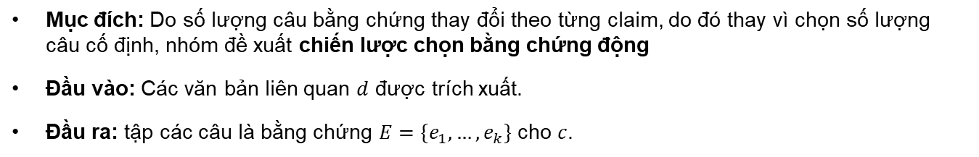

Phương pháp
Dynamic Reranking Algorithm
Mục đích: Do số lượng câu bằng chứng thay đổi theo từng claim, do đó thay vì chọn số lượng câu cố định, nhóm đề xuất chiến lược chọn bằng chứng động
Đầu vào: Các văn bản liên quan $d$ được trích xuất.
Đầu ra: tập các câu là bằng chứng $E=\{e_{1},…,e_{k}\}$ cho $c$.
Các bước thực hiện
Top-k Filtering: truy vấn tập ứng viên $S=\{s_{1},s_{2},…,s_{k}\}$ từ “Best URL”, $kTop=10$
Cross-Encoder Reranking: Xếp hạng các ứng viên với Vietnamese Reranker
Hierachiral Selection Logic:
High Confidence Selection: $E=\left\{s_{i}∈S \right| R\left(s_{i}\right)≥T_{1}\}, T_{1}=0.75$
Relative Gap Selection: $s_{i}∈E↔R\left(s_{i−1}\right)−R\left(s_{i}\right)<T_{2}, T_{2}=0.05$

Slide 13
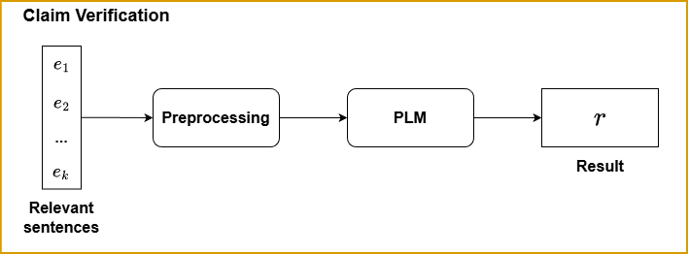
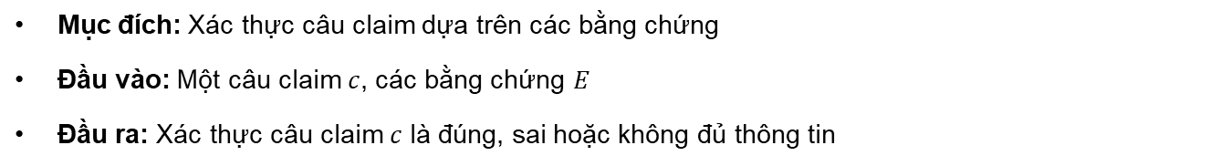
Phương pháp
Module Claim Verification
Mục đích: Xác thực câu claim dựa trên các bằng chứng
Đầu vào: Một câu claim $c$, các bằng chứng $E$
Đầu ra: Xác thực câu claim $c$ là đúng, sai hoặc không đủ thông tin

Slide 14
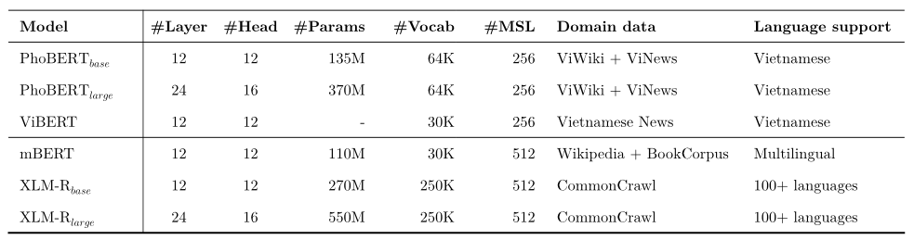
Phương pháp
Module Claim Verification
Các mô hình sử dụng: PhoBERT, ViBERT, mBERT, XLM-R

Slide 15
Phương pháp
Module Claim Verification
Thiết lập tham số
Các siêu tham số | Giá trị
Epochs | 10
Batch Size | 16
Optimizer | AdamW
Learning Rate | 5e-6
Dropout Rate | 0.3

Slide 16
Thực nghiệm
Bộ dữ liệu Vifactcheck
Mô tả:
Benchmark fact-checking tiếng Việt được xây dựng nhằm giải quyết sự thiếu hụt tài nguyên chất lượng cao cho bài toán phát hiện và xác minh tin giả.
Gồm 7,232 cặp claim–evidence, được gán nhãn thủ công bởi chuyên gia.
Toàn bộ dữ liệu được xây dựng 100% bằng tiếng Việt, phản ánh đầy đủ cú pháp, ngữ nghĩa và đặc thù ngôn ngữ bản địa.
Mục đích
Benchmark các PLMs trên các tác vụ Claim Verification, Evidence Selection và Document Retrieval trong kịch bản tin tức thực tế, đa lĩnh vực ở Việt Nam.

Slide 17
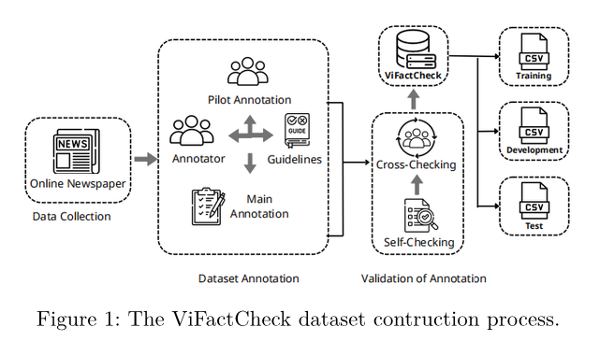
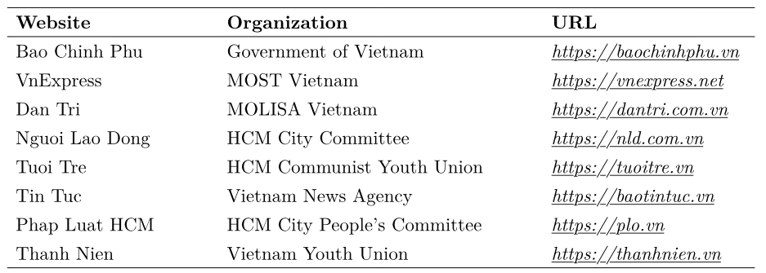
Thực nghiệm
Bộ dữ liệu Vifactcheck
Cách xây dựng
Nguồn thu thập

Slide 18
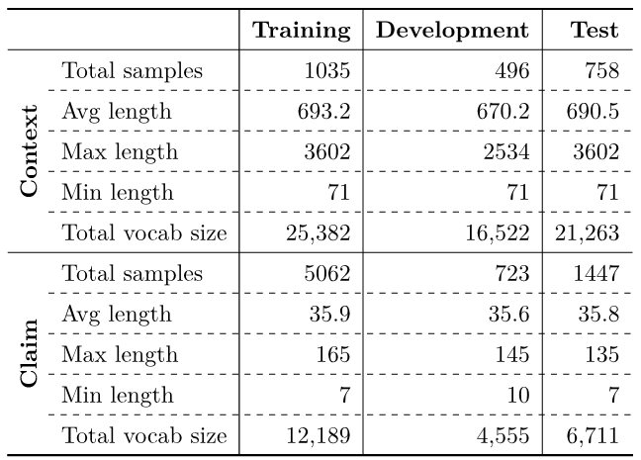
Thực nghiệm
Bộ dữ liệu Vifactcheck
Thống kê dữ liệu

Slide 19
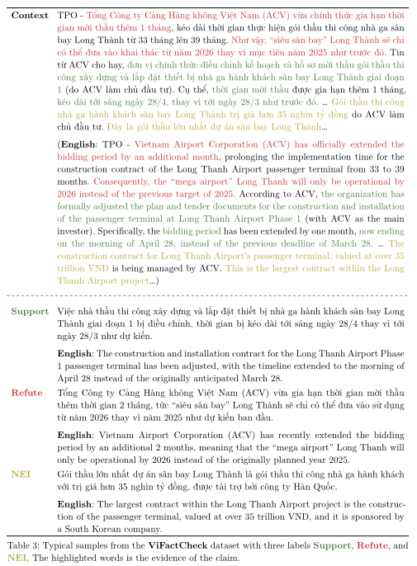
Thực nghiệm
Bộ dữ liệu Vifactcheck
Ví dụ

Slide 20
Thực nghiệm
Bộ dữ liệu ViNewsCheck
Mô tả:
ViNewsCheck được xây dựng trực tiếp từ ViFactCheck, với mục tiêu mở rộng bài toán fact-checking từ cặp claim-evidence thành ngữ cảnh tin tức hoàn chỉnh, đa claim
Xây dựng thông qua LLM để tổng hợp các claim này thành đoạn tin tức tích hợp có mạch nội dung thống nhất
Cách tiếp cận này giúp mô phỏng sát hơn kịch bản kiểm chứng tin tức ngoài thực tế, nơi một bài báo thường chứa nhiều phát biểu cần được xác minh đồng thời.
Mục đích
Đánh giá fact-checking ở mức độ bài báo (news-level) thay vì chỉ claim đơn lẻ, phản ánh sát hơn kịch bản sử dụng thực tế.
Đo lường khả năng hiểu nội dung và suy luận của các mô hình PLM với bối cảnh tin tức tiếng Việt.
Thu hẹp khoảng cách giữa benchmark học thuật và ứng dụng, phục vụ phát triển các hệ thống fact-checking end-to-end cho tin tức trực tuyến.

Slide 21
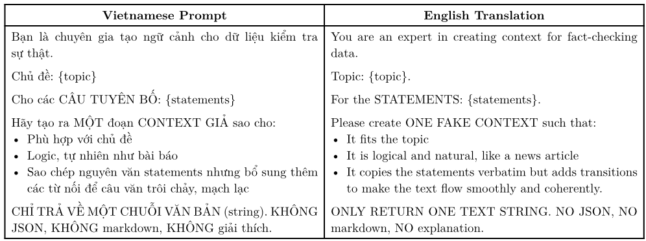
Thực nghiệm
Bộ dữ liệu ViNewsCheck
Cách xây dựng

Slide 22
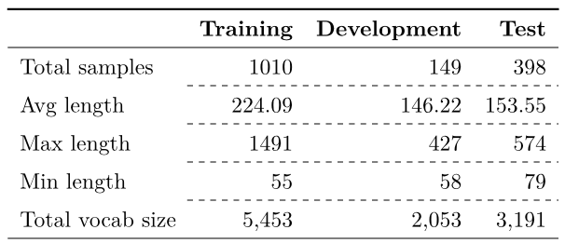
Thực nghiệm
Bộ dữ liệu ViNewsCheck
Thống kê dữ liệu

Slide 23
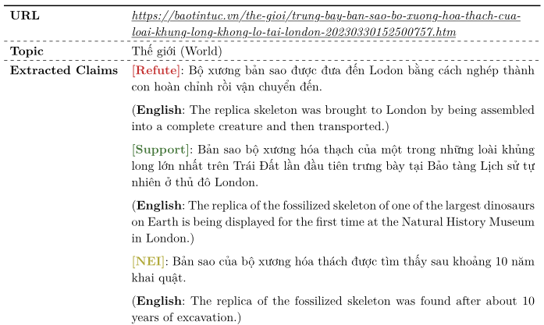
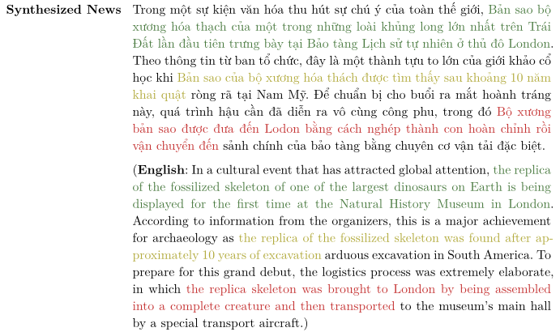
Thực nghiệm
Bộ dữ liệu ViNewsCheck
Ví dụ

Slide 24
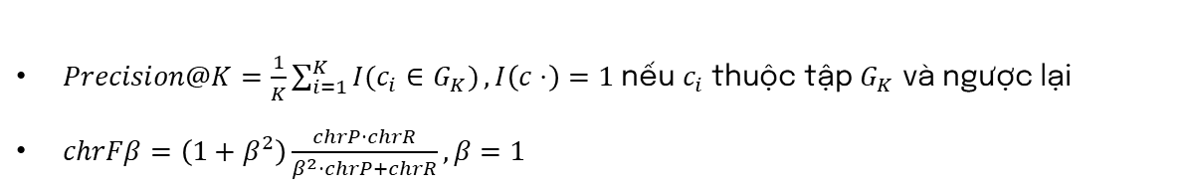
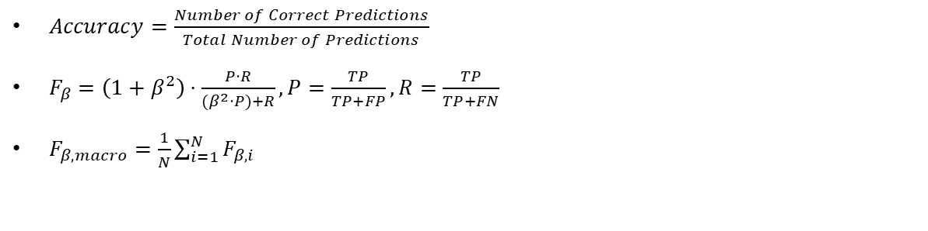
Thực nghiệm
Các độ đo sử dụng
Claim Detection
$Precision@K=\frac{1}{K}\sum_{i=1}^{K}{I(c_{i}∈G_{K})}, I\left(c⋅\right)=1$ nếu $c_{i}$ thuộc tập $G_{K}$ và ngược lại
$chrFβ=\left(1+β^{2}\right)\frac{chrP⋅chrR}{β^{2}⋅chrP+chrR}, β=1$
Accuracy-based Metrics
$Accuracy=\frac{Number of Correct Predictions}{Total Number of Predictions}$
$F_{β}=\left(1+β^{2}\right)⋅\frac{P⋅R}{{(β}^{2}⋅P)+R}, P=\frac{TP}{TP+FP}, R=\frac{TP}{TP+FN}$
$F_{β,macro}=\frac{1}{N}\sum_{i=1}^{N}{F_{β,i}}$

Slide 25
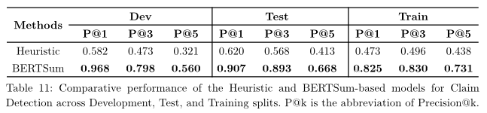
Thực nghiệm
Nội dung thực nghiệm
Claim Detection
Kiểm tra độ chính xác giữa hai phương pháp Heuristic và Transformer.
Kiểm tra mức độ ảnh hưởng của cách chọn factual verb.
Kết quả thực nghiệm

Slide 26
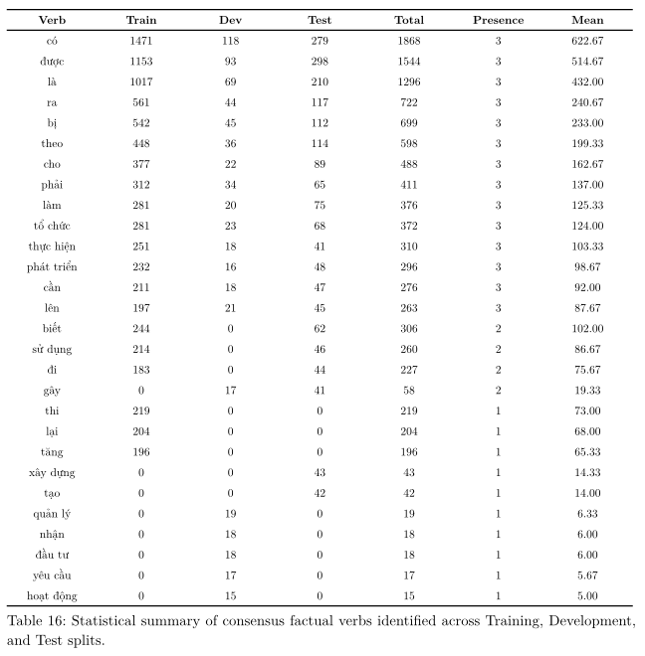
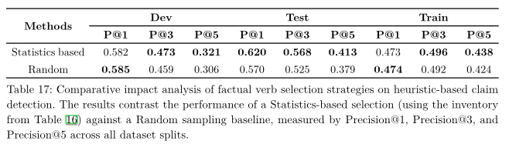
Thực nghiệm
Kết quả thực nghiệm

Slide 27
Thực nghiệm
Nội dung thực nghiệm
Document Retrieval and Evidence Selection
Kiểm tra hiệu suất giữa hai phương pháp Retrieval only và Retrieval + Reranking.
Kiểm tra mức độ ảnh hưởng của chỉ số kTop lên hiệu suất của hai phương pháp Retrieval only và Retrieval + Reranking.

Slide 28
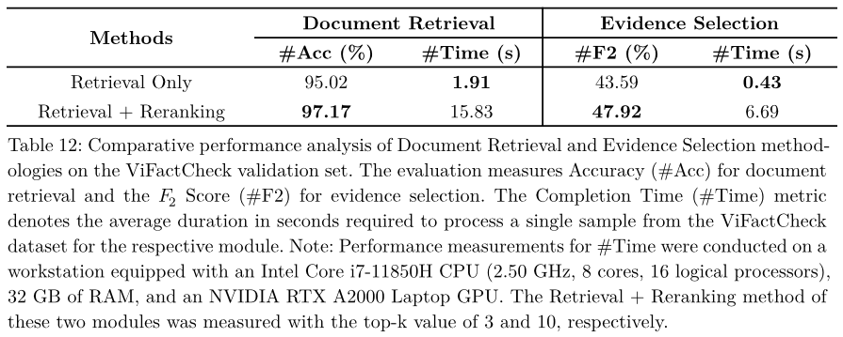
Thực nghiệm
Kết quả thực nghiệm

Slide 29
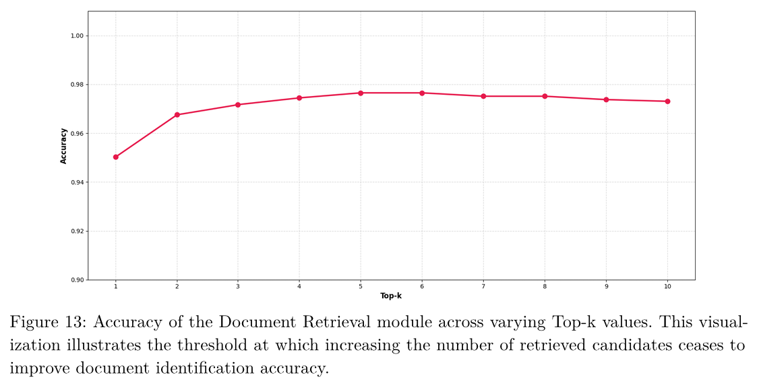
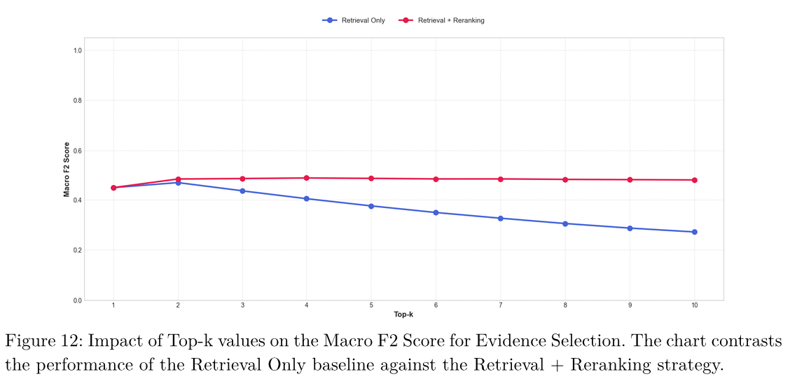
Thực nghiệm
Kết quả thực nghiệm

Slide 30
Thực nghiệm
Nội dung thực nghiệm
Claim Verification
Kiểm tra và so sánh hiệu suất của các mô hình PLM trên bộ dữ liệu Vifactcheck.
Kiểm tra mức độ ảnh hưởng của chỉ số Full Context Length lên hiệu suất của các PLM.
Kiểm tra mức độ ảnh hưởng của Evidence Quality lên hiệu suất của các PLM.

Slide 31
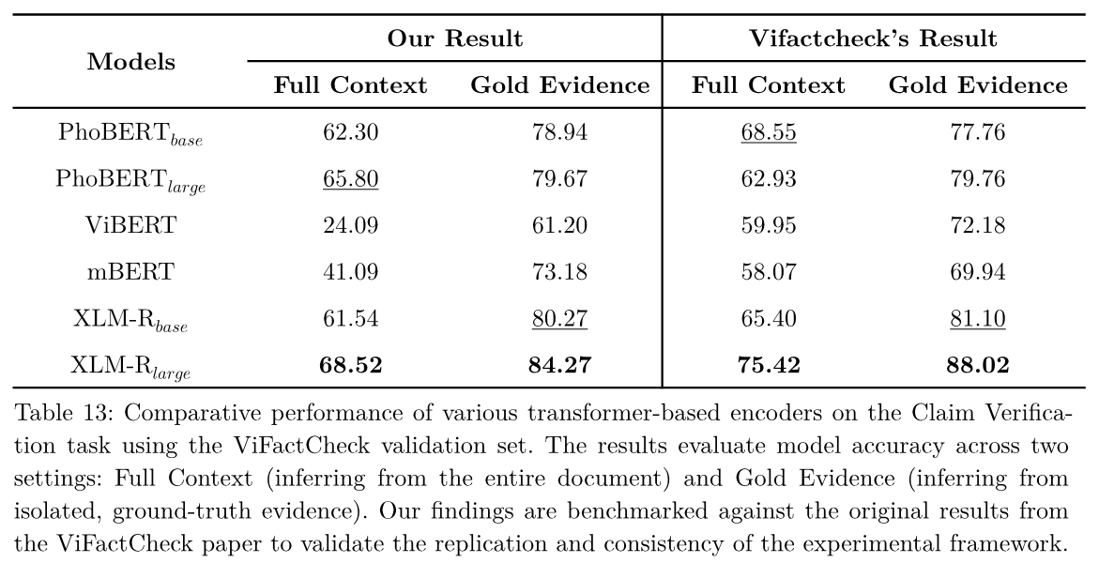
Thực nghiệm
Kết quả thực nghiệm

Slide 32
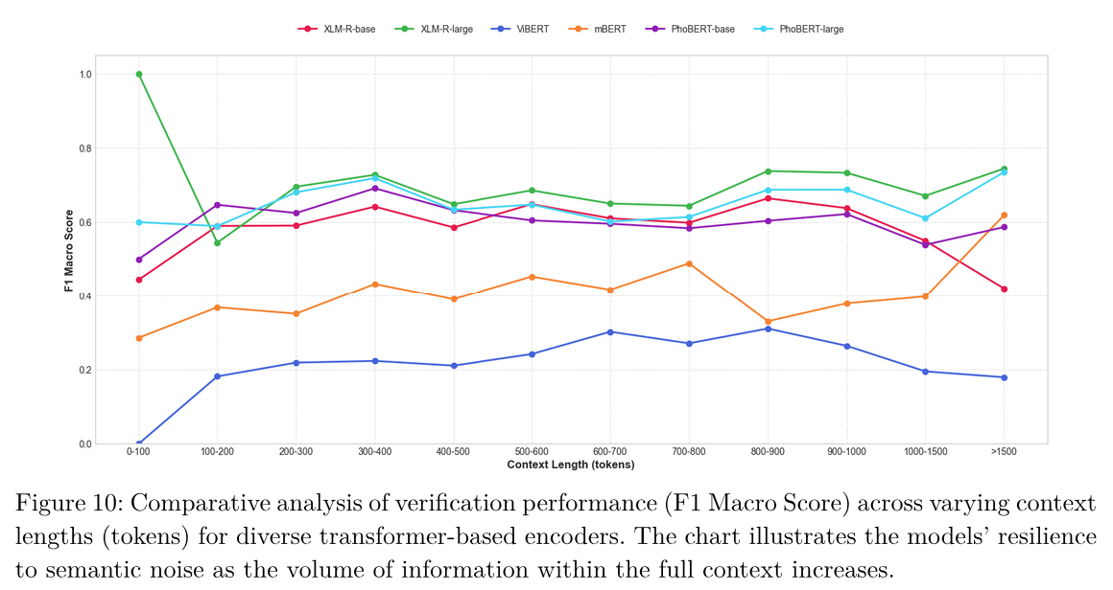
Thực nghiệm
Kết quả thực nghiệm

Slide 33
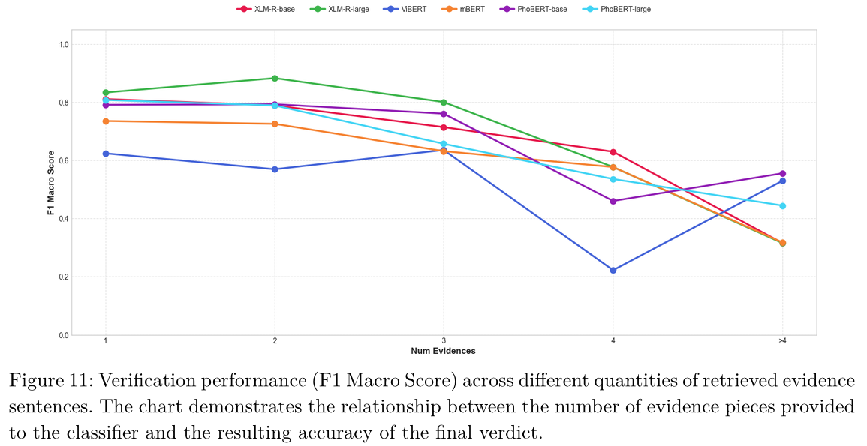
Thực nghiệm
Kết quả thực nghiệm

Slide 34
Thực nghiệm
Nội dung thực nghiệm
Document Retrieval + Evidence Selection
Kiểm tra hiệu suất của module
Retrieval Modules + Claim Verification
Kiểm tra hiệu suất của module
Tham số được thiết lập
kTop: 3 (Document Retrieval), 10 (Evidence Selection)

Slide 35
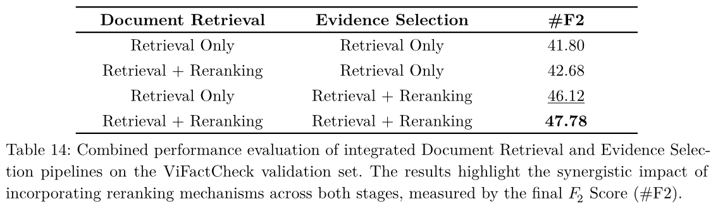
Thực nghiệm
Kết quả thực nghiệm

Slide 36
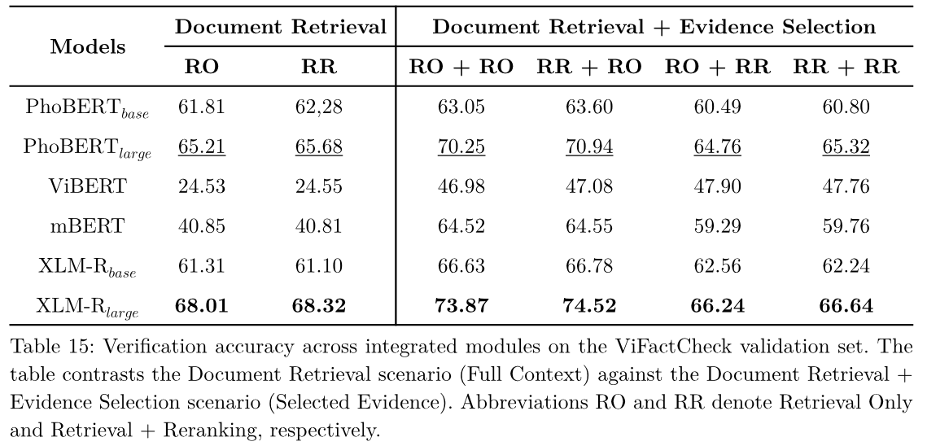
Thực nghiệm
Kết quả thực nghiệm

Slide 37
University of Science - VNUHCM
THANKS FOR LISTENING

